Slide 1
Curso de Tutorías 1
Sesión 12: Técnicas de estudios.

Slide 2
TÉCNICAS DE ESTUDIO
ITSON

Slide 3
Bienvenidos!!!
Tutor:
Cubículo
Nombre
Ubicación y horario de atención

Slide 4
Orden del día
Curso de Tutoría 1
¿Qué es estudiar?.
Técnicas de estudio.
Video
Obregón Navojoa Guaymas Empalme

Slide 5

¿cómo estudias?
Según la Real Academia Española (2023) estudiar es
“ejercitar el entendimiento para alcanzar o comprender algo”.
¿te has preguntado si te funciona tu forma de estudiar? ¿estás satisfecho con los resultados que has alcanzado hasta el momento?

Slide 6


En años recientes, los avances científicos nos ha permitido conocer con mayor profundidad cómo aprende el cerebro humano, lo que nos da la oportunidad, de mejorar los procesos de enseñanza y aprendizaje, de tal forma que los profesores sean más eficaces para enseñar y los alumnos más eficientes para aprender.

Slide 7

HÁBITOS Y TÉCNICAS DE ESTUDIO
Los hábitos y las técnicas de estudio, son diferentes en cada estudiante, ya que todos tienen una manera diferente de aprender.
Es importante que tengas a la mano un abanico de opciones para identificar cuáles de esos hábitos o técnicas son apropiadas para ti

Slide 8

Son cualquier acto adquirido por la experiencia realizada, regular y automáticamente. Es una práctica o costumbre que se realiza frecuentemente.
Los hábitos de estudios se conceptualizan como los métodos y estrategias que suele usar un estudiante para hacer frente a una cantidad de contenidos de aprendizaje, contar con buenos hábitos nos asegura un buen rendimiento académico…
Veamos algunos
Hábitos de estudio

Slide 9
Hábitos de estudio
Imagina el lugar en el que estás y contrasta esto con el lugar que anhelas alcanzar con tus estudios. Coloca una imagen en tu espacio de trabajo que evoque tu anhelo. Cuando sientas que tu motivación decae, dirige tu mirada hacia la imagen.
El cerebro es como un músculo: solo puede someterse a una cantidad limitada de ejercicio a la vez.
Concéntrate de manera intencionada durante 25 minutos e intenta trabajar con la mayor dedicación posible
Concéntrate
Descansa
Separa el estudio en varias sesiones.
Focaliza
Motívate
Desecha elementos perturbadores, minimiza distractores.
Cuando descansas otra parte de tu mente puede intervenir y trabajar en segundo plano.

Slide 10
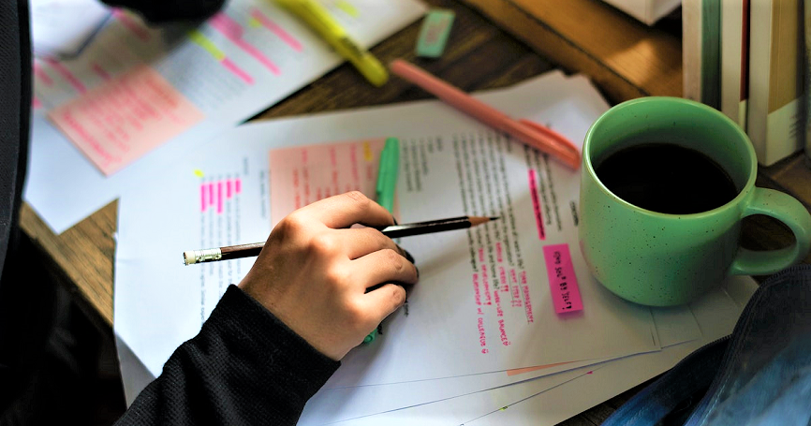
Técnicas de estudio
1.- Atención y concentración
2.- Análisis
3.- Síntesis
4.- Fragmentar
5.- Grabación
6.- Parafraseo
Existen muchas técnicas de estudio, veremos algunas y comentaremos a cuál de ellas utilizamos más comúnmente.
Y si no está en estas seis la que utilizas, compártenos la tuya.

Slide 11
Atención y Concentración
Atención
Concentración
Para aumentar la capacidad de atención:
Es la aplicación de la mente a un objeto de manera exclusiva y durante un tiempo determinado Su objetivo es entender, conocer a fondo y grabar en la memoria los conocimientos adquiridos
Es el mantenimiento prolongado de la atención.
Entusiasmarse uno mismo con lo que está haciendo
Hacer ejercicios específicos para mejorar la atención Por ejemplo: Contar todas las "a" de una página de un libro teniendo en cuenta el tiempo que tardas en hacerlo Observar un objeto cualquiera durante un minuto intentando recordarlo en el mínimo detalle. Dibujarlo sin el modelo intentando buscar la exactitud de los detalles
Procurar mantenerse físicamente en forma y sin tensiones a la hora de estudiar

Slide 12
2. Análisis
Consiste en descomponer, en separar el “todo” (un libro, un tema…) en las partes que lo constituyen.
Prelectura
Lectura
Subrayado
Consiste en hojear el texto que se va a trabajar con el fin de hacerse una idea general respecto a sus contenidos
Es la lectura completa del texto, y en ella lo más importante es obtener una comprensión completa del mismo
Consiste en utilizar un código personal de señales y símbolos a fin de destacar y dejar constancia de los diferentes aspectos que se consideran importantes tras la lectura

Slide 13
3. Síntesis
Consiste en hacer una selección de los contenidos más importantes y de los aspectos más destacados; se puede expresar de varias formas.
4
2
Resumen
1
Mapas conceptuales
3
5
Esquema
Cuadro sinóptico
Lectura
Revisión

Slide 14
4. Fragmentar
04
01
Divide los conceptos en pequeños fragmentos
o trozos de información para facilitar la comprensión.
02
03

Slide 15

5. Grabación
Consiste en leer con mucha atención las líneas del texto (no más de 4) que se quiere memorizar e intentar repetirlas exactamente, tras unos segundos de espera. Si en el primer intento no se recuerda perfectamente, se vuelve a leer con la máxima concentración. Si se falla en una palabra clave, se repite varias veces mentalemente y se vuelve a intentar. Esta técnica sirve para textos que se deben recordar con exactitud como pueden ser las definiciones.

Slide 16


6. Parafraseo
Para memorizar textos o resúmenes algo extensos de forma no literal, se lee el texto y se reproduce con otra palabra. Se puede intentar incluso traducir al lenguaje cotidiano, si es posible, los términos más complicados. Así se logra memorizar una serie de ideas y a la vez se interiorizan las relaciones existentes entre ella.

Slide 17
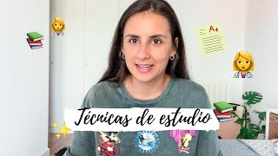
Video
Si eres ESTUDIANTE, éste es tu video
https://www.youtube.com/watch?v=4_WNusTbs5g

Slide 18

Por su atención. Muchas gracias

Slide 19
Referencias
De Estudio, T. (2013). Técnicas de Estudio. Obtenido de http://www. tecnicas-de-Encabezado: RIESGO PSICOSOCIAL Y CLIMA LABORAL estudio.org/investigacion/investigacion39. Html
Gil Sepúlveda, I. L. (2017). Técnicas de estudio. Publicaciones didácticas, 79(1), 420-437.
.
Oakley, B. & Sejnowski (2021). Aprender a aprender. Cómo tener éxito en la escuela sin pasarte todo el día estudiando. Ediciones Obelisco.

